Slide 1

parrot
Data Science
MNIST Dataset

Slide 2
4기 1조 발표자: 장민우
조원: 김민강, 노지연, 신용진, 장민우

Slide 3

Contents
0. Preprocessing & Inspecting
1. CNN Modeling / Experiment
2. Hyperparametrization
3. Evaluation & Test

Slide 4
0. Preprocessing & Inspecting

Slide 5
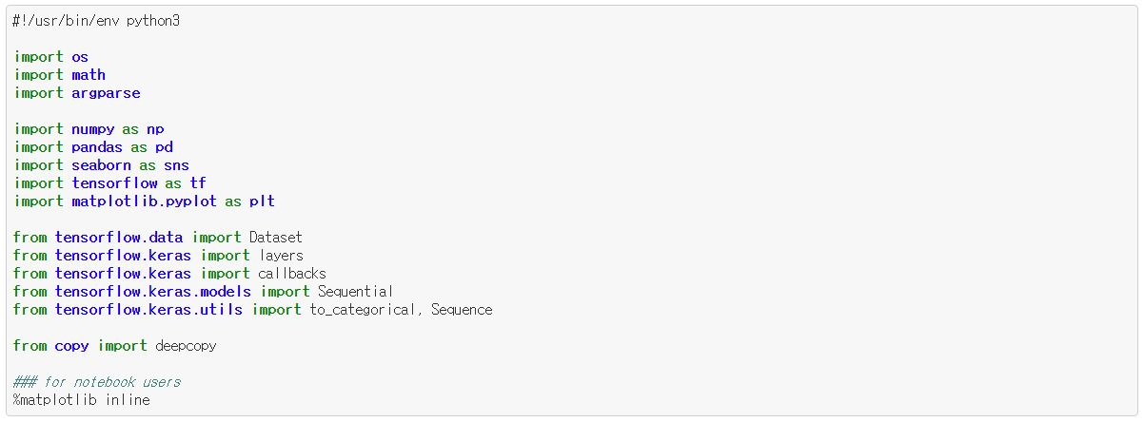
0. Preprocessing & Inspecting
argparse: argumentparser 관련 python 내장 package.
hyperparametrization할 때에 사용됨.
deepcopy: copy를 할 때에 원래의 객체와 다른 id를
할당하는 function. 수정된 결과가 의도치
않은 영향을 주는 것을 방지하는 역할.

Slide 6
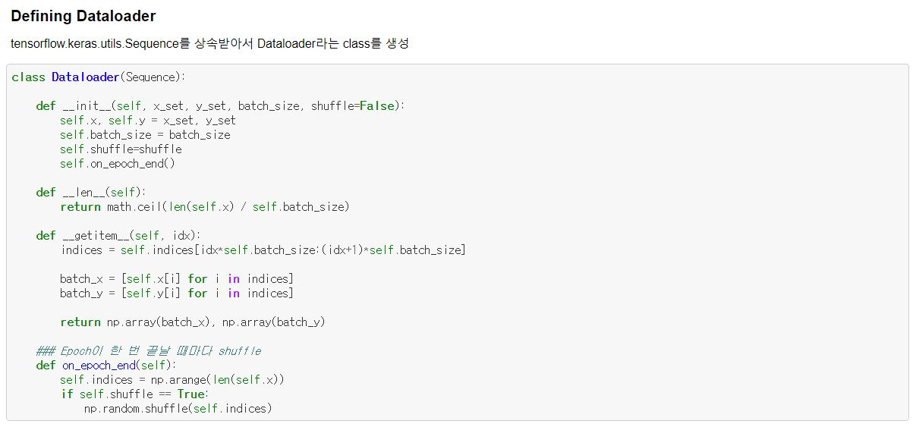
0. Preprocessing & Inspecting
batch마다 나누어서 보관하는 방식. enumerating하면
한 batch_size만큼만 불러오기 때문에 메모리 관리에
이점이 있음. 또한, GPU 사용 시에 thread별로 batch를
보낼 수 있어 연산 속도에도 영향을 줌.
Dataloader class에 overfitting 방지 차원에서 shuffle
기능을 추가하였음. (boolean 값을 인자로 받음)

Slide 7
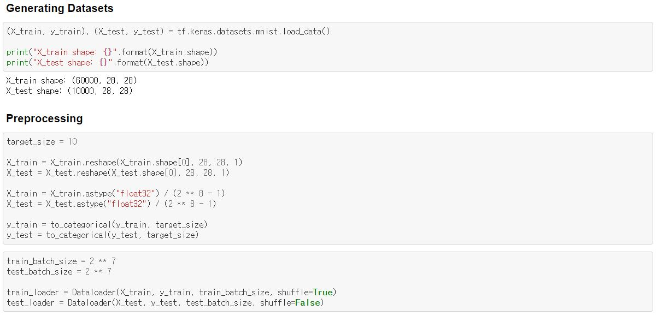
0. Preprocessing & Inspecting

Slide 8
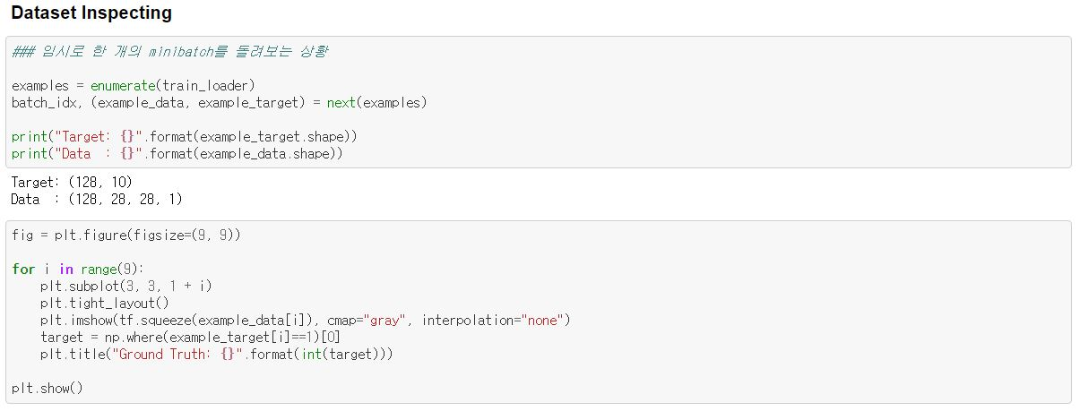
0. Preprocessing & Inspecting
Enumerating 결과 128개의 data만 불러온 것을 알 수 있음.

Slide 9
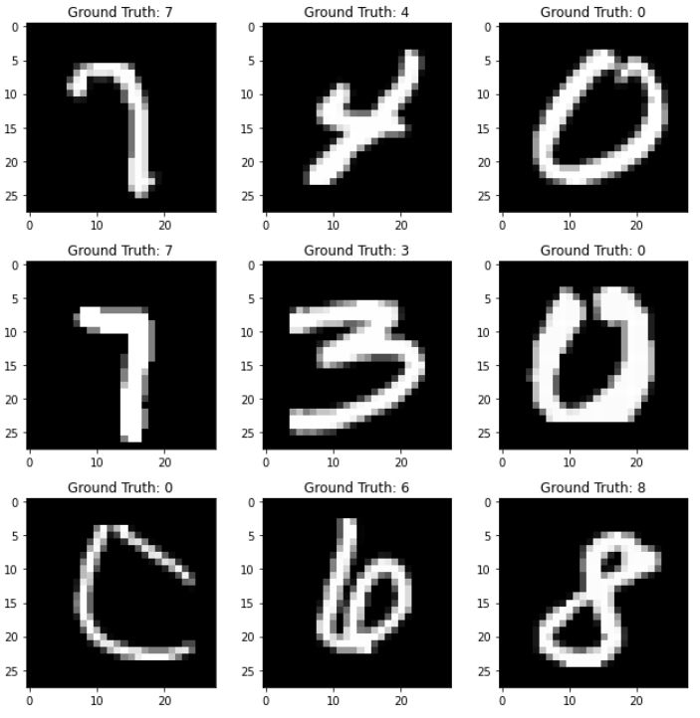
0. Preprocessing & Inspecting

Slide 10
1. CNN Modeling / Experiment

Slide 11
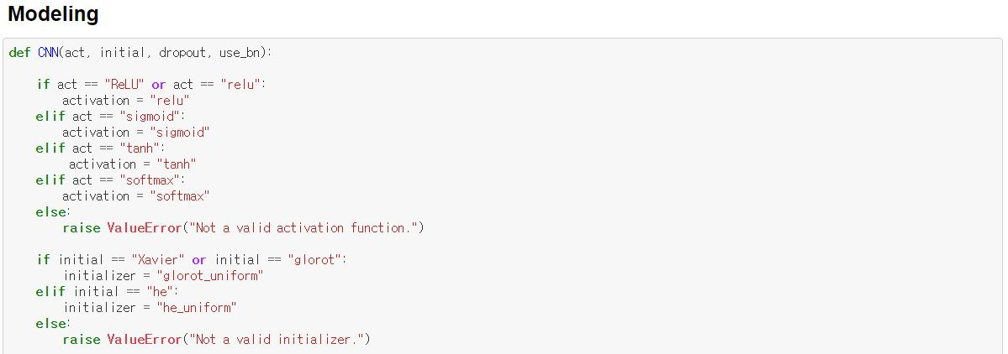
1. CNN Modeling / Experiment
CNN modeling function을 정의.
activation function, initializer, dropout 비율,
batchnormalization 사용 여부(boolean)를 인자로 받음.

Slide 12
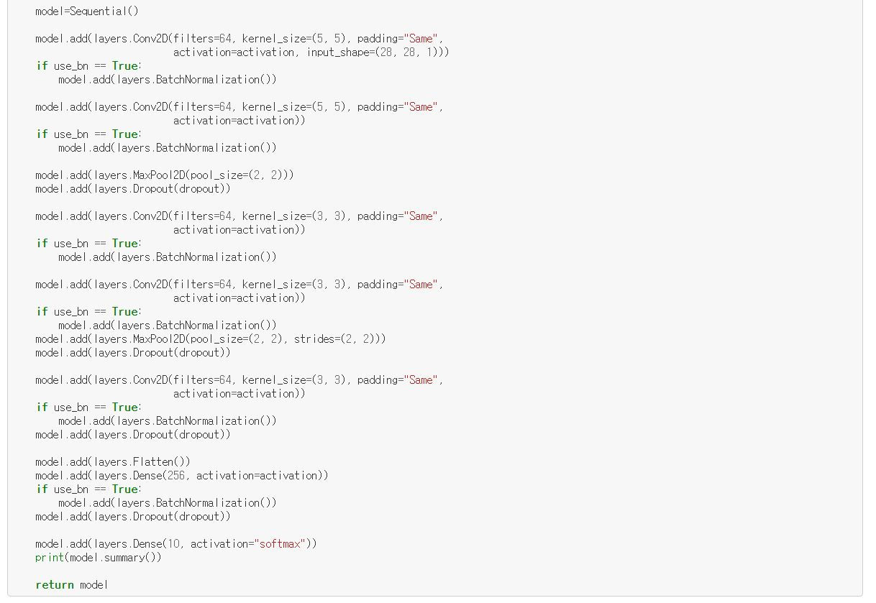
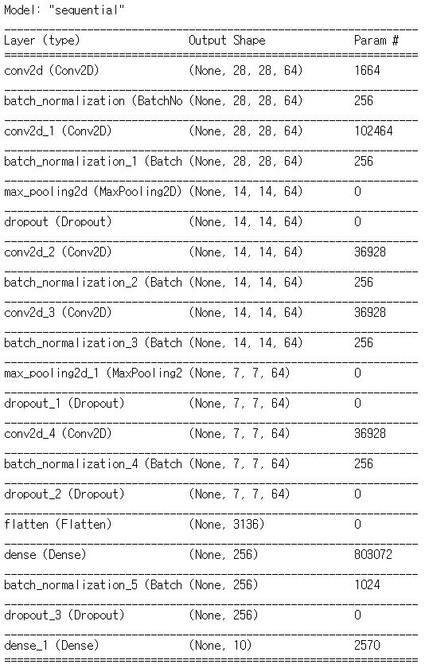
1. CNN Modeling / Experiment

Slide 13
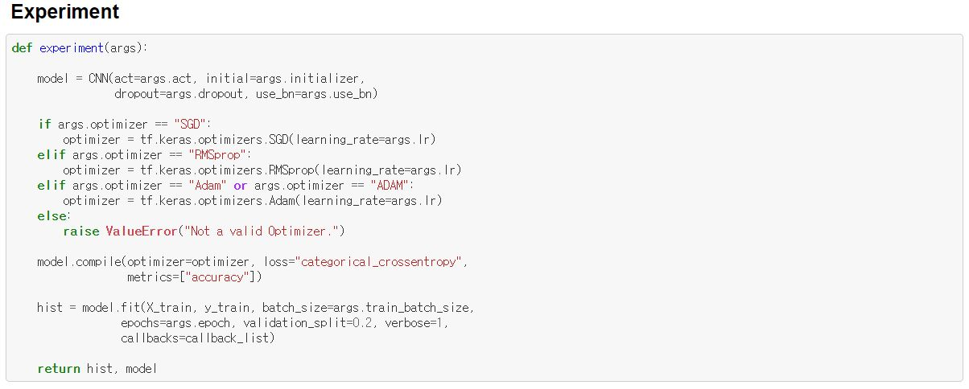
1. CNN Modeling / Experiment
argparse를 통해 인자를 받으면 이를 바탕으로 model을 training하는 function을 정의.
이 부분을 통해서 앞서 정의한 CNN()에
argparser의 인자들이 자동으로 할당됨.
추가적으로 optimizer, batch_size, epoch 수,
callback function 등을 argparser를 통해서 받음.
model 자체와 model의 history를 반환함.

Slide 14
2. Hyperparametrization

Slide 15
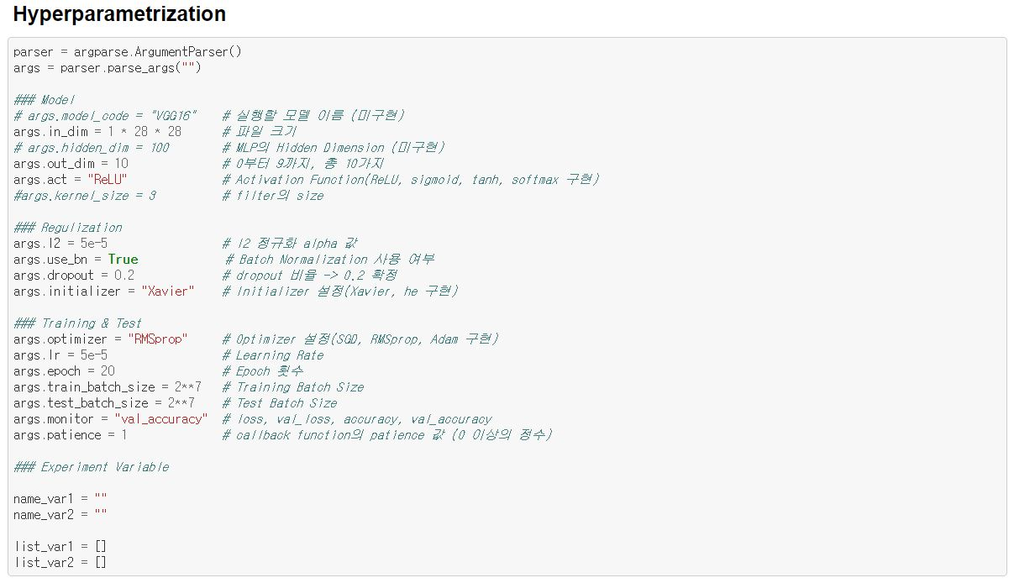
2. Hyperparametrization
앞서 언급한 argparse가 여기에서 사용됨.
ArgumentParser의 이름을 args라고 저장하면, args라는 namespace 안에 변수들이 담기는 형태.
(list의 .append()와 유사하나, 그 깊이가 다름)
Hyperparameter tuning은 결과를 도출하는 데에 있어 필수적인 과정이나, 최종적으로 reporting할 때에는 빠지게 되는 부분. 따라서 현대 제일 아래에 있는 Experiment Variable은 비워져 있는 상태.

Slide 16
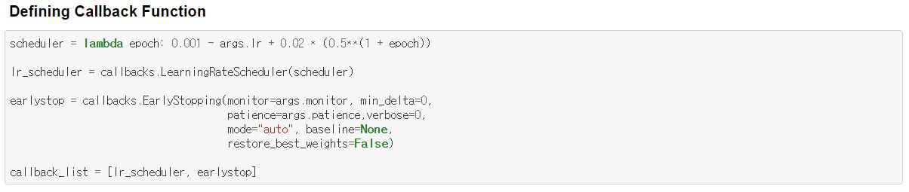
2. Hyperparametrization
callback function으로 LearningRateScheduler와 EarlyStopping을 사용하기로 결정. list로 묶어서 저장.
monitor와 patience를 변수화하여 args에 추가하였음.

Slide 17
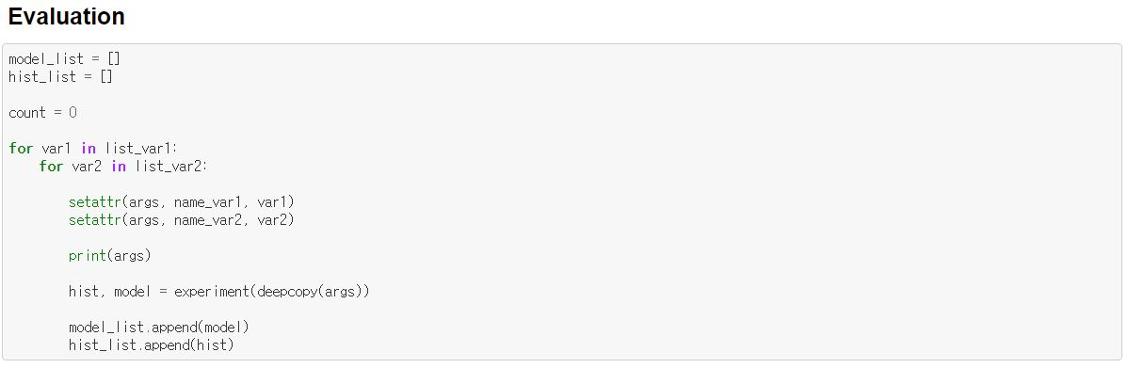
2. Hyperparametrization
위에서 어쩌고 저쩌고

Slide 18
3. Evaluation & Test

Slide 19
2. Hyperparametrization
이번 training에 사용하기로 한 hyperparameter.

Slide 20
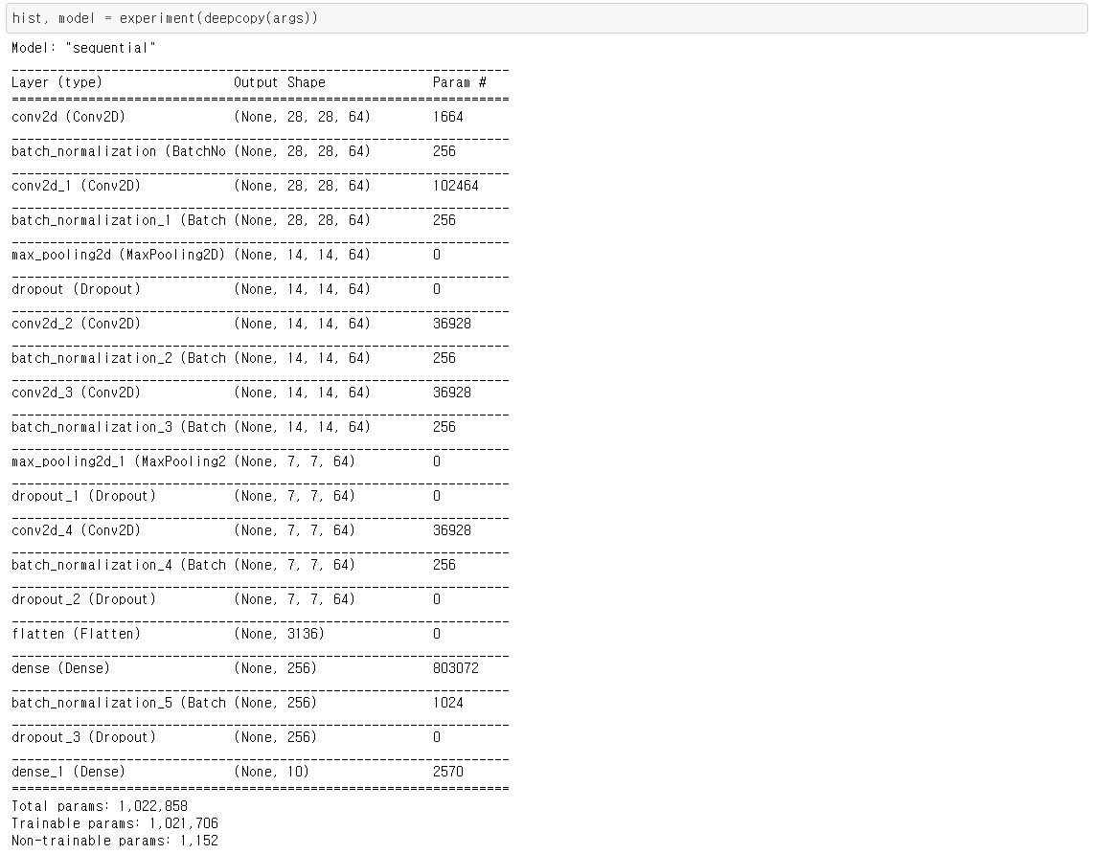
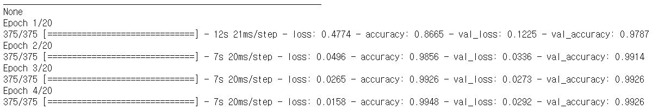
3. Evaluation & Test
deepcopy로 args를 불러온 뒤, 앞서 정의한 experiment function을 실행.
model의 information을 보여준 뒤, fitting을 진행. fitting 결과와 model을 반환.
Earlystopping(patience=1)에 의해 Epoch 4/20에서 training을 중단하고 결과를 반환.

Slide 21
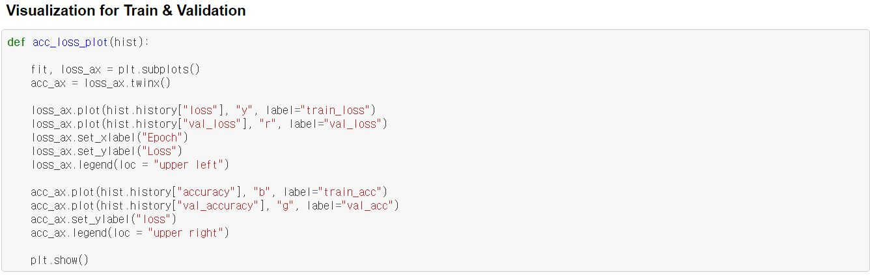
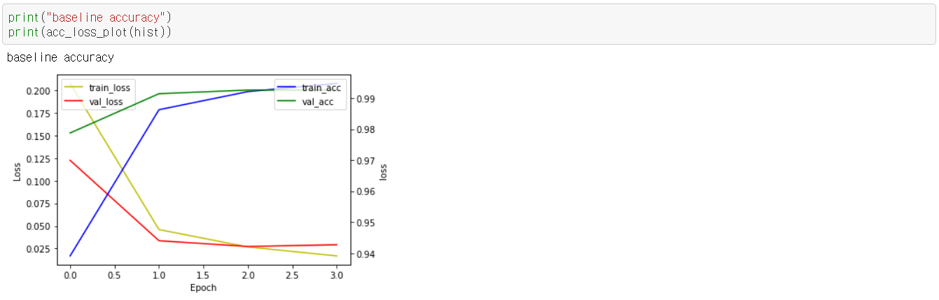
3. Evaluation & Test
Loss accuracy로 수정해야 함

Slide 22
3. Evaluation & Test
약 99.6%의 Test Accuracy를 반환.

Slide 23
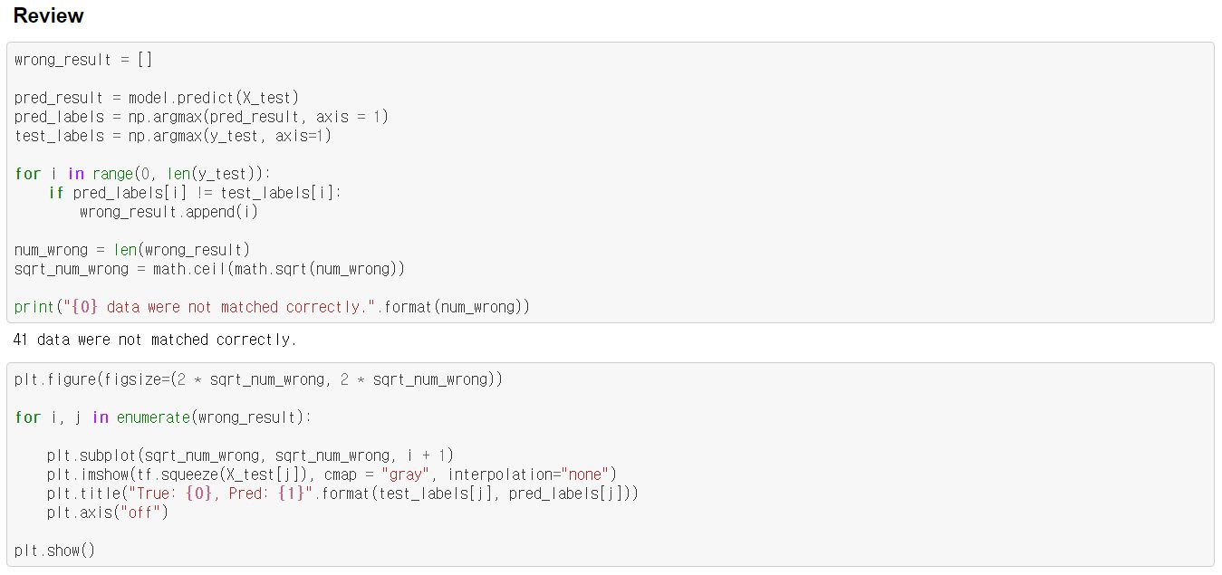
3. Evaluation & Test
Test set의 data 중 forecasting하는 데에 실패한 것이 몇 개이고, 어떠한 것인지에 관해 알고 싶은 사람들을 위한 code.

Slide 24
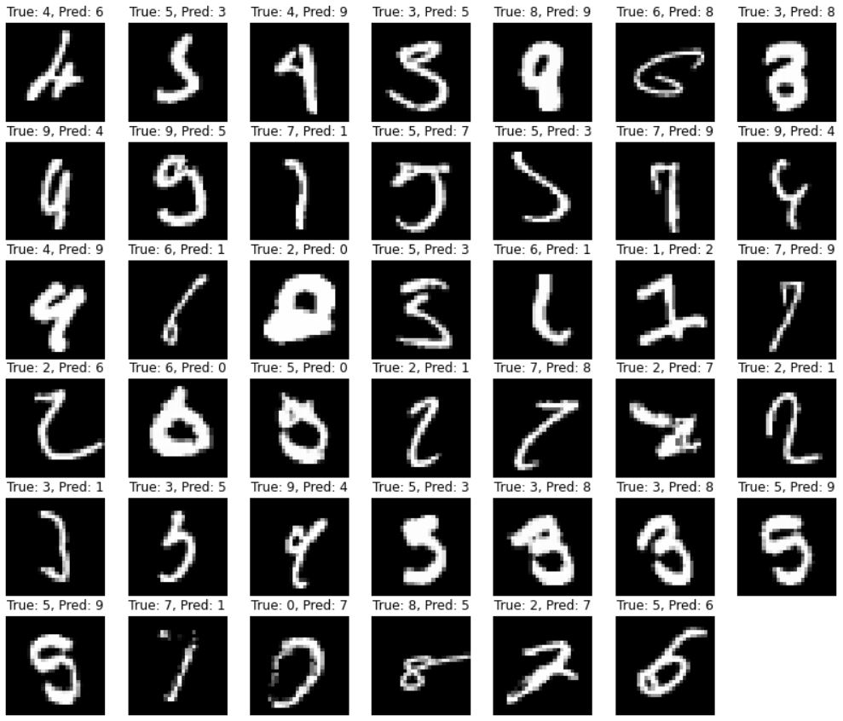
3. Evaluation & Test
예측에 실패한 41개의 data를 target값, predict값과 함께 시각화.

Slide 25
Jupyter notebook in Github / Colab
https://github.com/sgparrot/sgparrot2021Lv1-1/blob/main/MNIST/MNIST_%EB%B0%9C%ED%91%9C%EC%9E%90%EB%A3%8C_3.ipynb

Slide 26
감사합니다.

